Slide 1
Object detection
YOLO(You Only Look Once)
2026 Fall
조상구교수

Slide 2




YOLO
1. 데이터 준비
이미지 데이터를 X, y를 입력하는 y 벡터는 (class, x, y, w, h)로 입력
클래스 : 2개 (Car는 1, Airplane은 0)
이미지 전체 가로 대비 중심점 x 비율, 이미지 전체 세로 대비 중심점 y 비율
이미지 전체 가로 대비 상자 너비 w 비율, 이미지 전체 세로 대비 상자 높이 h 비율
$y_{1}$ = [1, 0.5, 0.5, 0.64, 0.42]
$y_{2}$ = [0, 0.5, 0.5, 0.42, 0.64]

Slide 3
YOLO
2. Anchor box
YOLO : "우리 모델의 기준 틀은 이 두 형상을 대변하는 2개(Anchor Box)로 정하자!"
🟨 앵커 박스 1번: 가로가 긴 네모 (자동차용)
🟦 앵커 박스 2번: 세로/정방형 네모 (비행기용)
Anchor Box의 기하학적 유형은 입력데이터의 평균 유형
Class 별로 앵커박스가 필요없음(class가 100개, 앵커박스는 5개)
Anchor Box
Anchor Box

Slide 4
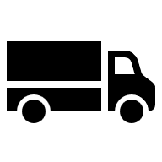
YOLO
3. 새로운 데이터 격자로 나누기
YOLO는 새로운 이미지가 들어오면 가상의 3 by 3 격자를 바탕으로 각 칸마다 물체의 중심이 있는지를 CNN을 수행하여 각 Cell(gird)에 물체가 있을 확률(시그모이드 값)을 구하여 P(Object) 값을 생성
new data
(3, 3) grid → P(Object)
P(Object)=0 | P(Object)=0 | P(Object)=0
P(Object)=0 | P(Object)=0 | P(Object)=0
P(Object)=0 | P(Object)=0 | P(Object)=1
격자 크기는 연구자가 결정
CNN은 물체가 있는지 없는지만 구하는 것이 아니라, "내 구역에 물체가 있을 확률은 95%이고
그 물체의 정체는 자동차일 확률이 높으며, 정확한 위치(x,y,w,h) 여기야!"라는 종합 답변 세트를 단 한 번의 연산으로 동시에 출력하는
원샷(One-shot, You Look Only Once)알고리즘

Slide 5
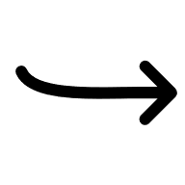
YOLO
4. IoU(Intersection over Union)
앵커 1번, 앵커 2번를 꺼내어 이 트럭 덩어리와 IoU로 대조하여 어떤 앵커일지 결정하는 과정으로 격자안에 물체가 있는지 없는 지를 확률로 구하는 과정으로 어떤 물체인지는 아직 예측하지 않음
 |  | P(Object)=1
IoU = 0.88
IoU = 0.15
Confidence = P(Object)*IoU = 0.88
Confidence = P(Object)*IoU = 0.15
"좋아, 이 칸에 있는 덩어리(Object)는 가로로 길쭉하니까 1번 앵커 박스 네가 대장(Responsible)을 맡아서 수선해라!

Slide 6
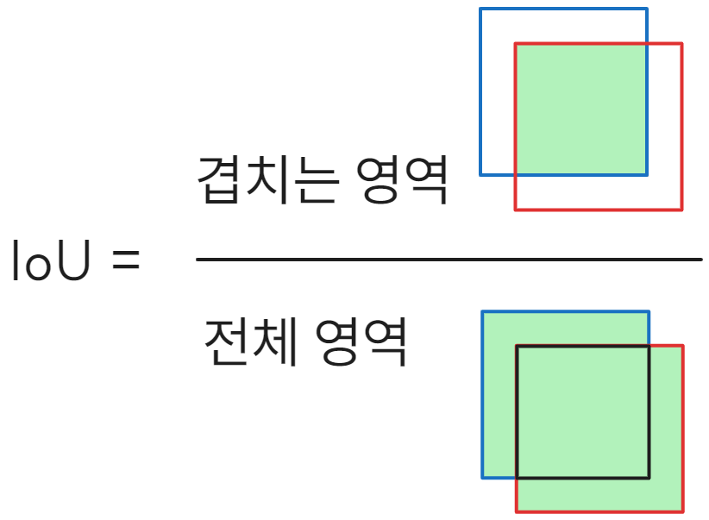
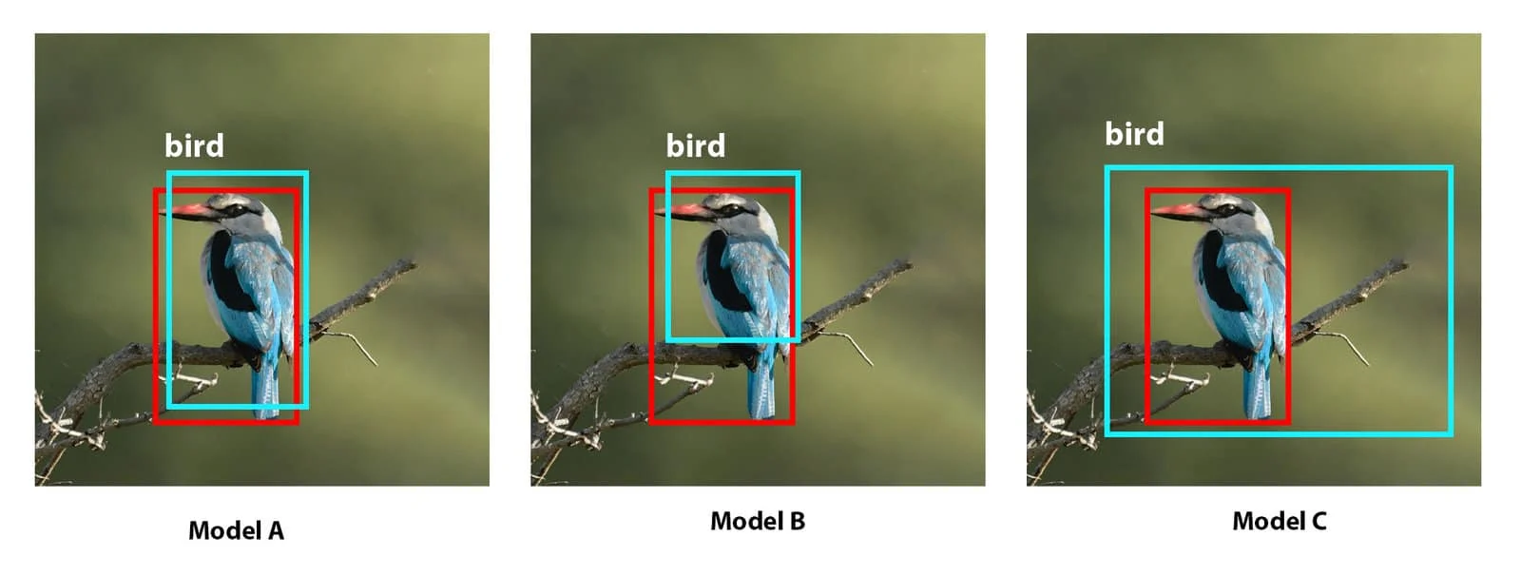
IoU(Intersection over Union)

Slide 7
YOLO
5. CNN(Convolutional Neural Network)
결정된 앵커를 바탕으로 실제 이미지에 대해 CNN 필터가 이 칸의 시각적 특징을 분석하여 클래스 분류 확률을 Car=0.95, Airplane=0.05 구하여 판정
 |  | P(Object)=1
YOLO의 Backbone과 최종 출력단은 FC Layer(Fully Connected Layer, 전결합층)를 버리고, 모든 레이어를 Convolution으로만 구성한 FCN(Fully Convolutional Network, 전합성곱 신경망) 구조를 사용 → C4W3L04 Convolutional Implementation Sliding Windows
Filer map으로 Object 가 있는지, 각 Object의 width, height 등을 알 수 있음

Slide 8
YOLO
Convolutional Implementation Sliding Windows
YOLO는 “합성곱 슬라이딩 윈도우(Convolutional Implementation Sliding Windows)"의 아이디어를 극대화하고 변형한 것
2 방식의 공통점은 이미지를 크롭하지 않고 CNN에 통째로 한 번만 통과시켜 최종 출력 텐서(Tensor)를 얻음
YOLO의 발전은 겹치는 윈도우를 돌리는 대신, 이미지를 명확한 그리드 격자로 나누고 각 격자가 [물체 존재 확률, 정확한 바운딩 박스 좌표, 클래스 확률]을 동시에 뱉어내도록 아키텍처를 정립하게 되어
YOLO는 슬라이딩 윈도우 방식보다 훨씬 정밀하게 물체의 경계선(Bounding Box)을 찾아내면서도, '단 한 번만 보면 된다(You Only Look Once)'는 이름에 걸맞게 실시간(FPS 45 이상)으로 작동하는 엄청난 속도를 가질 수 있음
CNN
FCN
YOLO
Fully Convolutional Network

Slide 9
YOLO
Convolutional Implementation Sliding Windows
연산의 효율화: '이미지'가 아닌 '특징 맵' 위의 슬라이딩 윈도우
과거 원본 이미지를 수없이 잘라내어 매번 CNN을 돌리던 무식한 방식을 탈피
이미지 전체를 CNN에 한 번만 통과시켜 압축된 특징 맵(Feature Map)을 추출한 뒤, 그 위에서 합성곱 필터(1x1 또는 3x3 Conv)를 이동시키는 방식으로 슬라이딩 윈도우를 효율적으로 구현
가상의 틀 도입: 격자점별 멀티 앵커 박스(Anchor Box)
특징 맵의 각 격자마다 다양한 크기와 비율을 가진 가상의 창인 '앵커 박스'들을 미리 정의하여 이를 통해 단일 격자점에서도 서로 다른 형태의 다양한 물체 후보군을 동시에 훑고 탐색
멀티태스크 학습: 분류(Classification)와 회귀(Regression)의 결합
앵커 박스가 지나갈 때, 합성곱 연산을 통해 두 가지 정밀 작업을 동시에 수행
분류: 해당 앵커 박스 내에 "물체가 존재하는지(또는 어떤 클래스인지)" 확률을 예측
회귀: 앵커 박스의 위치와 크기를 실제 물체의 경계선에 딱 맞게 미세 조정하는 오차값(Δx,Δy,Δw,Δh) 게산

Slide 10

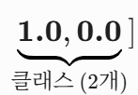
YOLO
6. 예측 결과 행렬
YOLO는 격자(3, 3)에 모든 연산의 결과는 (3, 3, 12)크기의 3차원 숫자 행렬(tensor)로 생성하게 되어 행과열이 3과 3인 격자 tensor[3,3 :]를 제외한 모든 격자에는 모두 0이 입력
[0,0,0,0, 0,0,0,0, 0,0,0,0] | [0,0,0,0, 0,0,0,0, 0,0,0,0] | [0,0,0,0, 0,0,0,0, 0,0,0,0]
[0,0,0,0, 0,0,0,0, 0,0,0,0] | [0,0,0,0, 0,0,0,0, 0,0,0,0] | [0,0,0,0, 0,0,0,0, 0,0,0,0]
[0,0,0,0, 0,0,0,0, 0,0,0,0] | [0,0,0,0, 0,0,0,0, 0,0,0,0]
Tensor[3, 3, :]은 3×3 격자판 중에서 트럭은 우측 하단 방문을 열면 12개의 숫자가 들어있는데, 그 숫자들이 각각 '가로 상자 정보 5개', '세로 상자 정보 5개', '이게 비행기인지 자동차인지 알려주는 정체 정보 2개’를 보여줌
YOLO는 이 12개의 숫자를 보고 '아! 3행 3열에 88%짜리 가로 상자를 치고, 정체는 자동차라고 띄워야겠구나!' 하고 최종 화면을 그려서 예측

Slide 11
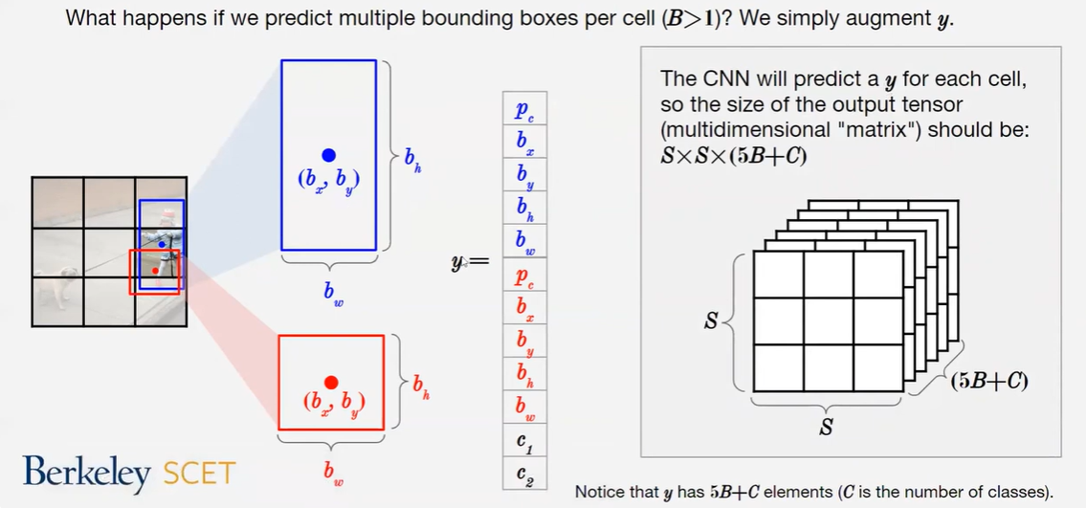
YOLO: YOLO Object Detection
YOLO가 선택한 FCN (Fully Convolutional Network)

Slide 12
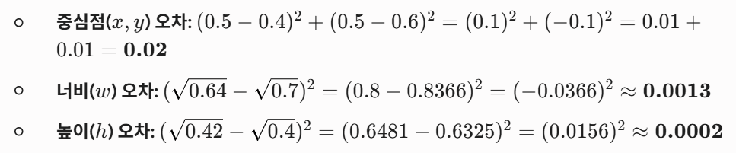




YOLO: YOLO Object Detection
Bounding Box를 그리는 과정은 나의 체형에 가장 잘 맞는 기성복 사이즈(Anchor Box)을 고른 뒤, 팔 길이나 품을 미세하게 수선해서(gradient descent) 몸에 딱 맞게(신뢰도가 최대가 되게 0.88에서 1.00까지) Regression 손실함수를 최소로 하는 최종 맞춤복(Bounding Box)을 구하는 것에 비유
Ground Truth ($y$)
Loss Function = ${\left(y−\hat{y}\right)}^{2}$
$y_{1}$ = [1, 0.5, 0.5, 0.64, 0.42]
예측 tensor ($\hat{y}$)

Slide 13
YOLO: 학습 시
Ground Truth(트럭 정답지 박스) 입력
트럭 중심점이 속한 3×3 그리드 셀 지정
해당 그리드가 가진 2개의 고정 Anchor Box 호출
Anchor 1 (IoU=0.83)
Anchor 2 (IoU=0.39)
Anchor 1 선택 (이 트럭의 예측 책임자로 임명)
IoU 계산 부분은 모델이 학습할 때 어떤 앵커 박스에 '정답 책임'을 부여하는 흐름도
Anchor 1의 예측값과 Ground Truth 간의 오차(Loss) 계산 및 학습

Slide 14
YOLO: 새로운 데이터 입력시
입력 이미지(Truck)
새로운 이미지가 들어왔을 때 컴퓨터가 단 한 번에 모든 것을 찍어내는 실시간 구동 흐름
CNN Backbone
Feature Map 생성 (3×3 그리드의 공간 정보가 한 번에 계산됨)
[CNN 최종 레이어의 원샷(One-shot) 동시 예측]
Objectness 점수 예측
(물체가 있을 확률 P_c)
Class 확률 예측
(Car 인지 Airplane 인지)
Bounding Box 위치 미세조정 값 예측
(tx, ty, tw, th)
미리 정의된 2개의 Anchor Box 비율에 (tx, ty, tw, th)를 곱함
Bounding Box 최종 복원
NMS 알고리즘 (중복 박스 제거 및 최종 Detection)

Slide 15
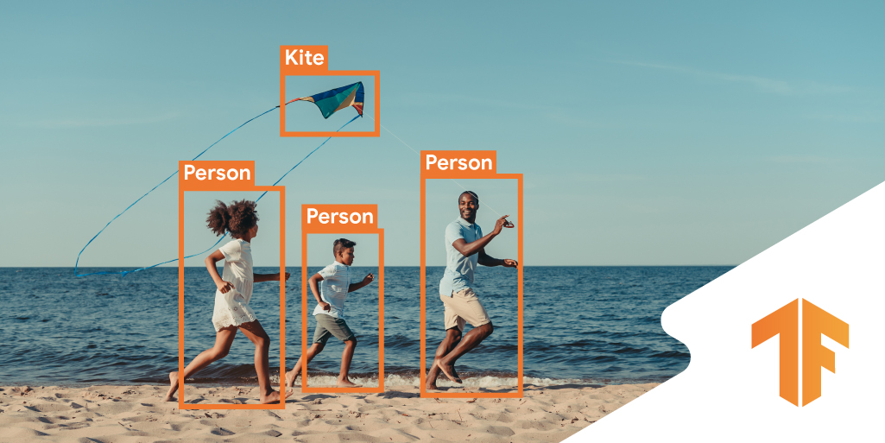
YOLO
컴퓨터가 Image의 물체를 감지하고 분류 예측(Object Detection) : https://roboflow.com/

Slide 16
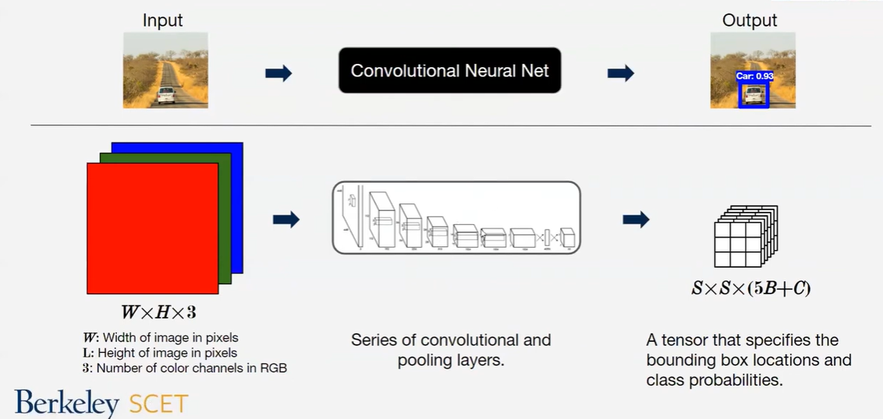
YOLO: YOLO Object Detection

Slide 17
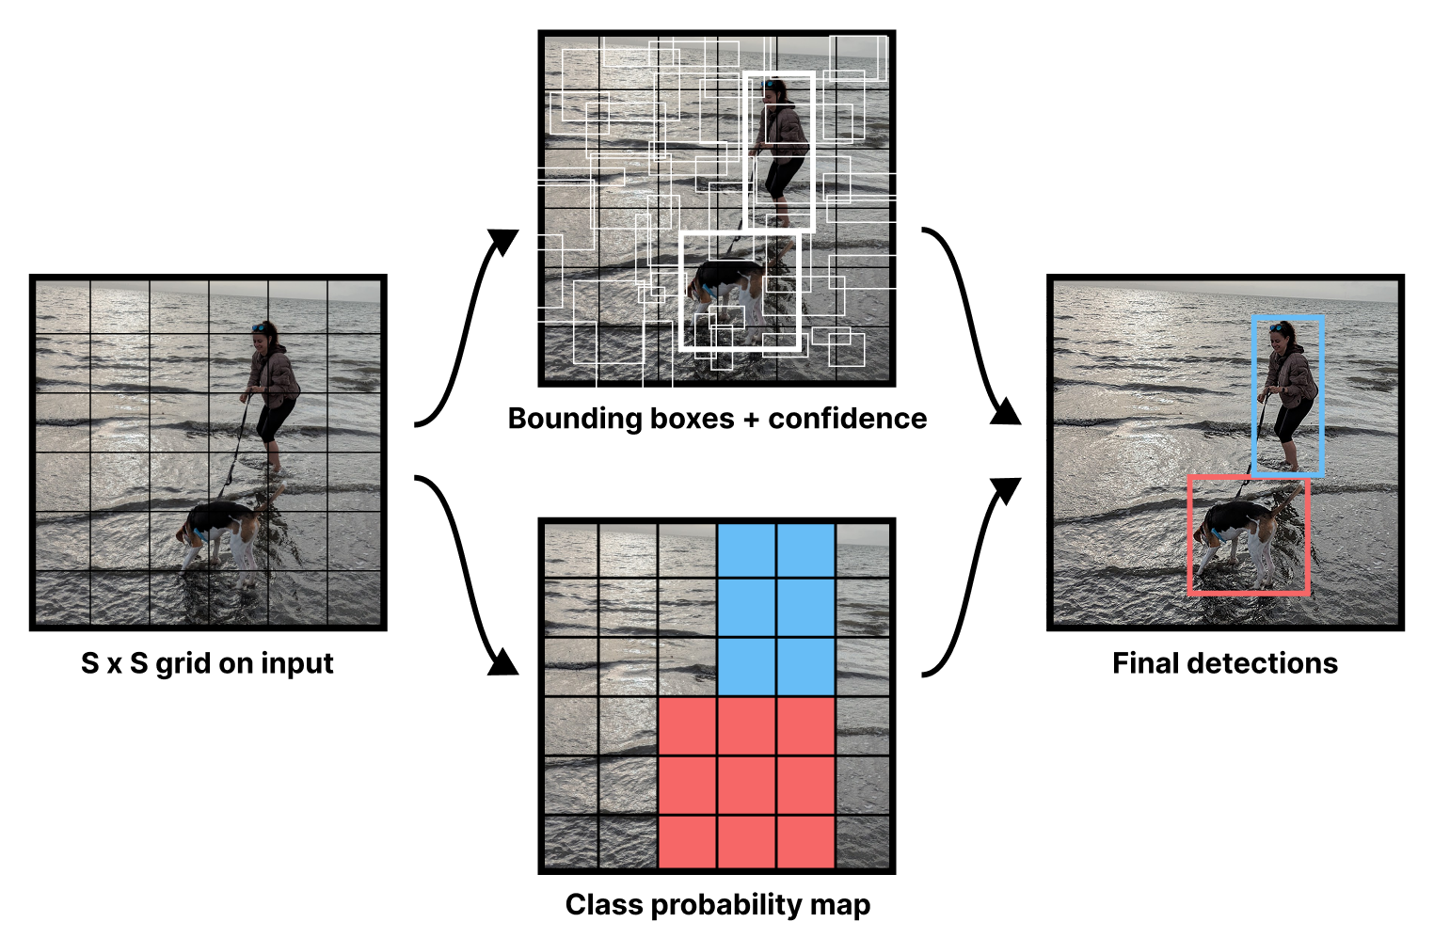
YOLO
앵커 박스의 크기(Scale)와 비율(Aspect Ratio)을 사전에 세팅(직관이나 K-Means Clustering)
→ 아무리 미리 잘 정해둬도, 세상 모든 물체의 크기에 딱 맞아떨어지는 앵커 박스를 만드는 것은 불가능, '회귀(Regression) 연산'을 함께 사용하여 사잔에 정한 앵커 박스는 ＇가장 근접한 출발선＇일 뿐이고, 모델은 연산을 통해 그 고정된 틀을 실제 물체 크기에 맞게 수 밀리미터 단위로 미세하게 늘리거나 줄여서(Delta 값 조정) 최종 정답을 찾게 됨

Slide 18
YOLO
3. 새로운 데이터 격자로 나누기
YOLO는 새로운 이미지가 들어오면 가상의 3 by 3 격자를 바탕으로 각 칸마다 물체의 중심이 있는지를 기계적으로 조사하여 P(Object) 값을 생성하고
원래 (30, 30) 이미지를
(3, 3) grid
Tensor[2,2,:] = 0.5,0.5,0.6,0.4 = x, y, w, h
0.01 | 0.15 | 0.06
0.02 | 0.95 | 0.56
0.02 | 0.03 | 0.01
0.01 | 0.15 | 0.06
0.02 | 0.95 | 0.56
0.02 | 0.03 | 0.01
(2,2) 셀의 왼쪽 상단을 (0,0)으로 가정하여 x, y, w, h를 구하라

Slide 19
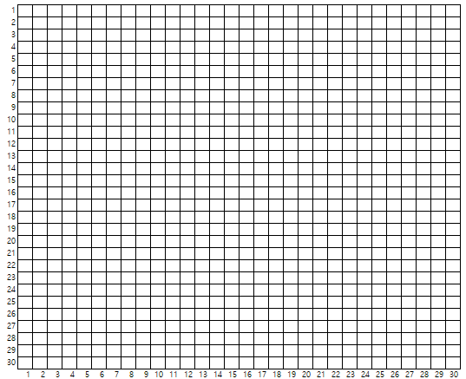
YOLO
3. 새로운 데이터 격자로 나누기
사령탑셀의 실제 픽셀 범위는 가로 10~20, 세로 10~20 영역이며 원본(30, 30)이미지에는 (15,15) 픽셀
X = (10) +(그리드 한 칸 너비(10)x(0.5)) = 15 픽셀
Y = (10) +(그리드 한 칸 높이(10)x(0.5)) = 15 픽셀
Tensor[2,2,:] = 0.5,0.5,0.6,0.4
= x, y, w, h
실제 박스 W = 전체가로(30) x w(0.6) = 18 픽셀
실제 박스 H = 전체가로(30) x w(0.4) = 12 픽셀
0.01 | 0.15 | 0.06
0.02 | 0.95 | 0.56
0.02 | 0.03 | 0.01
중심점(15, 15)에서 가로 18 픽셀, 세로 12 픽셀짜리 상자를 사방으로 넓혀서 바운딩박스를 생성하면
박스 왼쪽 끝 = X – W/2 = 15 - 18/2 = 6 픽셀
박스 오른쪽 끝 = X + W/2 = 15 + 18/2 = 24 픽셀
박스 위쪽 끝 = Y – H/2 = 15 – 12/2 = 9 픽셀
박스 아래쪽 끝 = Y + H/2 = 15 + 12/2 = 21 픽셀
(9 by 9)
(30 by 30)

Slide 20
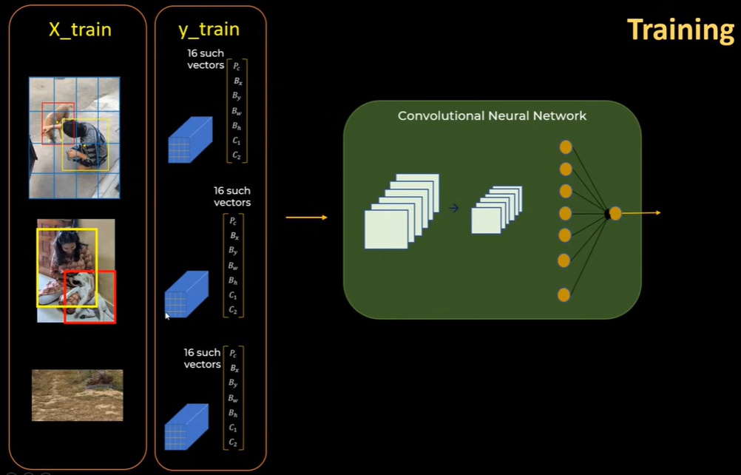
YOLO: What is YOLO algorithm?

